Slide 1

Presentació final
Jordi Bartrolí
Héctor Mañosas
Ramon Xuriguera

Slide 2
Que és Speerker?
Speerker = Speaker + Peer
Aplicació d’intercanvi de música vía streaming, sobre una xarxa P2P.
Possibilitat d’ús per ordinadors personals o bé per mòbils Android

Slide 3
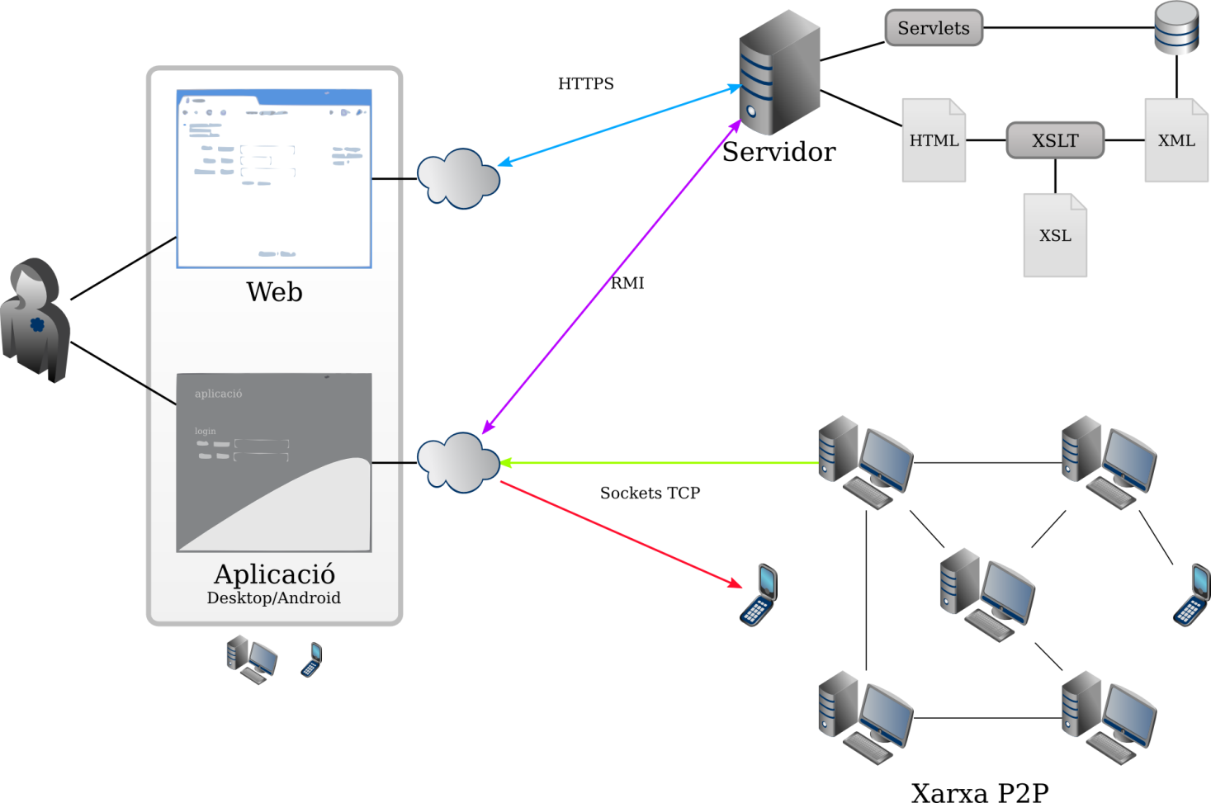
Entorn del sistema

Slide 4
Planificació
Jordi
 | Complet
 | No Completat
 | Retard
 | Conté subtasques
 | No existeix al nou Gantt

Slide 5
Planificació
Héctor

Slide 6
Planificació
Ramon

Slide 7
Anàlisis de riscos

Slide 8
Gràcies per la vostra atenció

